Slide 1
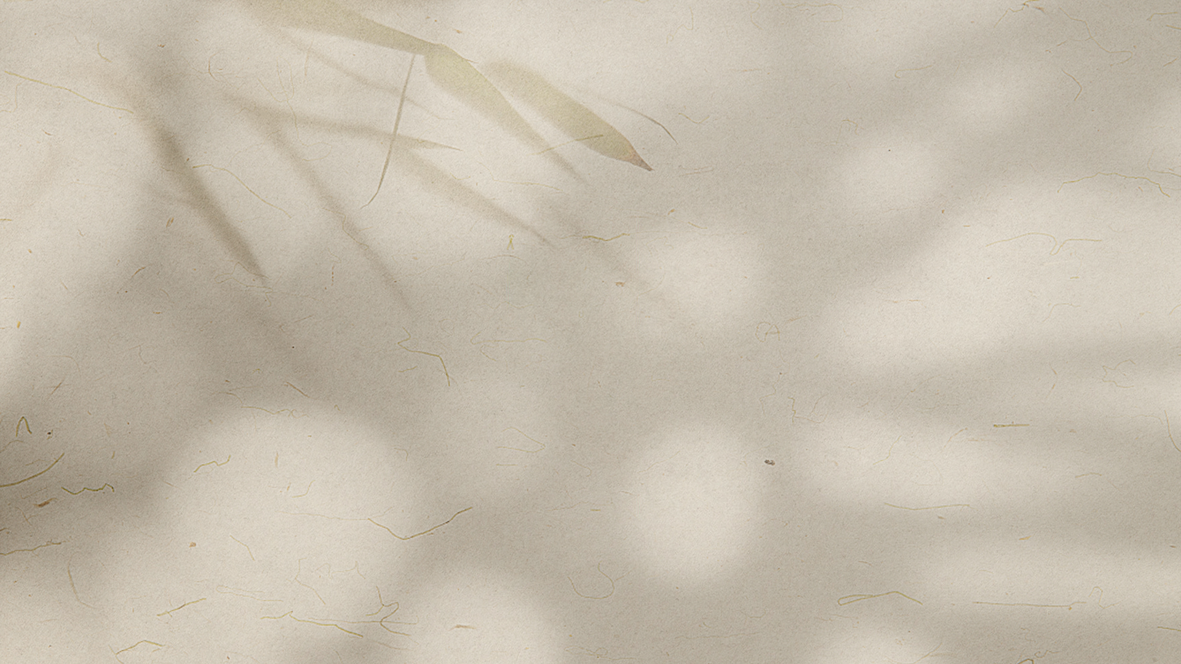
新冠肺炎居家非药物预防
及处理方法
（有效经验收集分享）
2022.12.22

Slide 2
咽喉巨痛 怎么办？
1.少商、商阳、尺泽点刺放血
2.肺经刮痧、拍打
3.中成药可以用：维C银翘片+玄麦甘桔颗粒
高烧、头疼、全身疼痛怎么办？
1. 少商、商阳、大椎或尺泽、曲池、大椎点刺放血
2.肺部刮痧、拍打，促使邪气排出
3.用姜片擦大椎穴令发热或者艾灸大椎
4.棉花蘸藿香正气水塞肚脐，可以退烧、止泻
5.用生姜、大枣、苏叶煮水趁热喝
6.艾叶、花椒、生姜煮水泡脚使身体微微出汗
备注：如果能按如上方法操作，都可以退烧缓解疼痛、无副作用，请勿使用额头冰敷等这样的物理方法退烧，容易反复烧、伤阳气

Slide 3
胸部疼痛、憋闷怎么办？
1、少商、商阳、尺泽点刺放血
2、肺经刮痧、拍打促使邪气排出
3、中成药选用：藿香正气水或者吃几粒速效救心丸宣通一下也可以
小儿高烧怎么办？
1、少商、商阳、尺泽点刺放血
2、肺经刮痧、拍打促使邪气排出
3、用视频里开天河水、打马过天河的方法
4、可以用捏脊疗法（网上可以找视频学习）
5、用姜片擦大椎穴或者艾叶、生姜泡脚微出汗
6、棉花蘸藿香正气水塞肚脐，可以退烧、止泻
备注：如果能按如上方法操作，都可以退烧缓解疼痛、无副作用，请勿使用额头冰敷等这样的物理方法退烧，容易反复烧、伤阳气

Slide 4
恶心呕吐、吃不了东西怎么办？
1、可以用生姜三片半夏10克陈皮5克煮水喝
2、揉按内关穴一分钟以上
3、胃经、胆经刮痧 、拍打
4、按摩或者艾灸足三里
5、平时生冷吃过多或喝水多水饮太重造成， 切勿再食寒凉
怕冷、手脚冰凉怎么办？
1.用艾叶、花椒、生姜水泡脚使微微出汗
2.有症状的艾灸大椎
3.预防的可以艾灸关元、足三里
备注：如果能按如上方法操作，都可以缓解症状，每人体质不一样，也可以多试几个方法，找到适合自己的方法

Slide 5
一直咳嗽、有痰怎么办？
1、肺经刮痧、拍打，促进邪气排出
2、揉按双手列缺穴一分钟以上
3、可以吃点麻杏止咳片之类宣通肺气
4、黄痰：鲜竹沥、川贝粉或浙贝捣粉冲服
5、白痰：橘红丸、二陈丸
鼻塞、鼻子不通气怎么办？
1.揉按鼻子两旁的迎香穴一分钟以上
2.肺经、大肠经刮痧、拍打，促进邪气排出
3. 大椎穴刮痧、做麦粒灸（网上找视频学习）
4.根据自己情况选用中成药先把感冒治好

Slide 6
全身无力、不想吃东西怎么办？
1、免疫力正在努力奋斗，多休息
2、不要乱吃乱喝，喝点薄粥就可
便秘怎么办？
1.如果有高烧，请按退烧法处理
2.大肠经、肺经、胃经刮痧或拍打
３.按摩支沟穴、照海穴
４.桑叶泡水喝，有外感服用防风通圣丸
备注：如果能按如上方法操作，都可以缓解症状，每人体质不一样，也可以多试几个方法，找到适合自己的方法

Slide 7
月经期感冒怎么办？
1、用手法处理，拍打、刮痧
2、配合吃小柴胡颗粒+荆防颗粒
孕妇感冒怎么办？
1.优先用刮痧、拍打等手法处理
2.可以用紫苏10 黄芩5 煮水喝
安胎又解表
备注：如果能按如上方法操作，都可以缓解症状，每人体质不一样，也可以多试几个方法，找到适合自己的方法

Slide 8
拉肚子怎么办？
1、棉花蘸藿香正气水塞肚脐，可以退烧、止泻
2、可以艾灸大椎、肚脐
2、喝点藿香正气水
失眠怎么办？
1.用刮痧、拍打等手法处理退烧，烧退了就可以睡着了
2.吴茱萸打粉加白醋搓成丸敷在脚底板涌泉穴
3.如果平时就容易失眠的，烧退后可以服用黄连阿胶汤
4.安心打坐、困了再睡
备注：如果能按如上方法操作，都可以缓解症状，每人体质不一样，也可以多试几个方法，找到适合自己的方法

Slide 9
腰疼、腿疼怎么办？
1、用生姜、艾叶、花椒煮水泡脚出微汗
2、用姜片、艾草精油擦大椎或疼痛的部位
3、肺经刮痧、拍打
平常气虚、感冒后心跳加快、心慌、头晕、无力怎么办？
虚人感冒可以用参苏丸
炙甘草10 苏叶10 煮水喝
适当艾灸大椎穴 时间不要太长
泡脚、刺血手法谨慎选用，尽量多休息
备注：如果能按如上方法操作，都可以缓解症状，每人体质不一样，也可以多试几个方法，找到适合自己的方法

Slide 10
感冒血压高怎么办？
1、曲池、尺泽、耳尖刺血
2、肺经刮痧、拍打
3、吴茱萸打粉加白醋搓成丸敷在脚底板涌泉穴
4、适当吃降压药
感冒后身上痒、出湿疹怎么办？
1、曲池、尺泽、刺血
2、肺经刮痧、拍打
3、花椒、艾叶、生姜煮水泡脚排除湿气

Slide 11
吃了感冒药汗出不止怎么办？
1、炙甘草、人参、炮附子各10克 加水煮一个小时
小口频服，多观察，汗止住了就不喝了
感冒正好来大姨妈，血流不止怎么办？
1、用艾条艾灸足大拇指隐白穴
2、用藕节碳煮水喝
感冒以及恢复期间的饮食注意？
1、喝粥，小米粥红薯粥最好，养脾胃，利五脏
2、尽量不吃辛辣、生冷、油腻、五辛、腥臭
3、禁暴饮暴食，以防食复

Slide 12
鼻腔有血、痰中带血，甚至咳血、流鼻血怎么办？
1、内热过重，推荐少商、商阳、尺泽刺血
2、肺经、胃经刮痧、拍打
3、可以选用银翘片、蒲地蓝等清热解毒类中成药
3、禁用姜和艾灸、红豆包等加热法
退烧后要怎么保养？
1、多休息，好好睡觉
2、少吃点，喝点薄粥，不要多吃，禁辛辣油腻生冷
3、完全康复之前不要洗澡、洗头、理发、过量运动
4、不要吹风、受寒及过度治疗
5、刚退烧，身体机能比较差，若再次感冒，身体更受损

Slide 13
新冠发展的四个阶段：
1.第一个阶段：刚刚发烧，或者喉痛有一点痛，流清鼻涕。
病毒在人体表相争，这个阶段要做的就是发汗，吃点中成药（荆防颗粒+麻杏止咳片之类，喉咙痛用银翘片+玄麦甘桔颗粒）、泡脚、刮痧发汗都行，要保证自己的体表畅通的。这个阶段非常重要，如果你能做得好，就可以越过中间漫长的痛苦时期。

Slide 14
2.第二个阶段，相持阶段，最典型代表就是嗓子有问题了，主要是嗓子疼，这代表病邪已攻入体内，在体内化热并感染上，呼吸道整个系统，典型症状就是高热手脚心热呼出的气也是热的，嗓子疼，嗓子肿，像刀剌的一样，这个阶段吃什么药？其实也只是安慰。
这个病很厉害，它会在你平时的病灶点发作最明显，这个时候全身的免疫系统就都开始工作了，和病毒抗争。高烧、疼痛严重的可以用刺血、刮痧来辅助排毒。

Slide 15
3.第三个阶段反攻，发热但温度不高了，咳嗽减轻，并开始有痰，热已经透发出来，这个阶段可以用一点透发的药物，不用也行。黄痰可以用鲜竹沥、川贝粉或浙贝捣粉冲服，白痰用橘红丸、二陈丸。
4.最后是恢复期，就是高热头疼嗓子疼咳嗽都消失，但是身体虚弱无力，动辄喘息，咳嗽等外感症状完全消失后，可以考虑用西洋参泡水喝，不吃也可以，好好休息，切记完全康复前不要洗澡。

Slide 16
一、免疫力的根本：提高自身正能量—修习慈悲心
二、应急措施：刮痧、艾灸、刺血
及中成药选用
三、防疫名方介绍
四、宝瓶气--提升肺气最好的方法

Slide 17
平时预防：
“恬淡虚无，真气从之，精神内守，病安从来”，首先要心安勿焦虑，多修习慈悲心，提升正能量；
多揉按脊柱两侧，可轻轻刮痧，不要让脊柱两侧的筋肉太过僵硬，太阳脉某腧穴受阻，即同脏腑气血受阻，通道受阻，邪气易入；
不熬夜、休息好，保证充足睡眠；
饮食清淡，少吃或不吃生冷包括水果及辛辣油腻，最好能素食；
适量锻炼，练动功、太极、晒太阳；
静坐：宝瓶气、拙火定；
没症状不建议吃药，尤其是抗生素类的。如必须服药，需问诊清楚，由医生指导服药

Slide 18
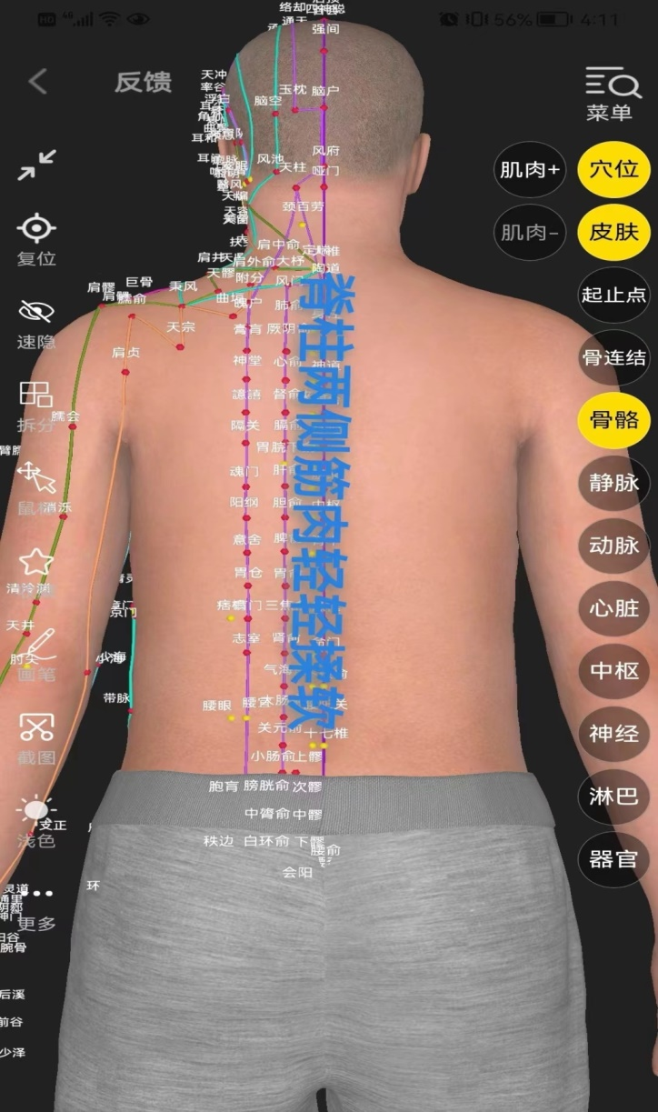
有效预防方法：
揉按背部
或轻刮痧
务必使太阳经脉
筋肉疏通柔软

Slide 19
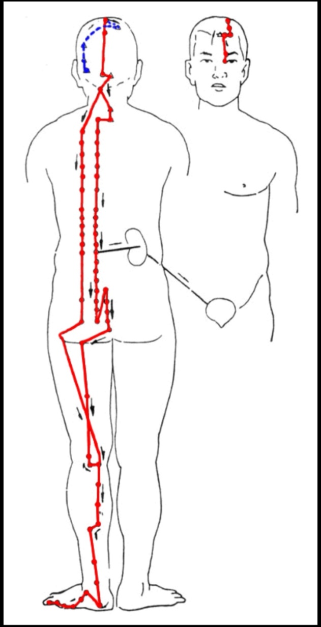
足太阳膀胱经
位于脊柱两侧

Slide 20
艾灸法
既可以预防也可以治疗
治疗：如果有怕冷发热，可先艾灸大椎
预防：肚脐和脖子后面大椎穴周围，摸一下肚脐凉灸肚脐，大椎凉灸大椎。
平时可艾灸肚脐（神阙），脐下三寸关元，膝下三寸足三 里，以增强正气。

Slide 21
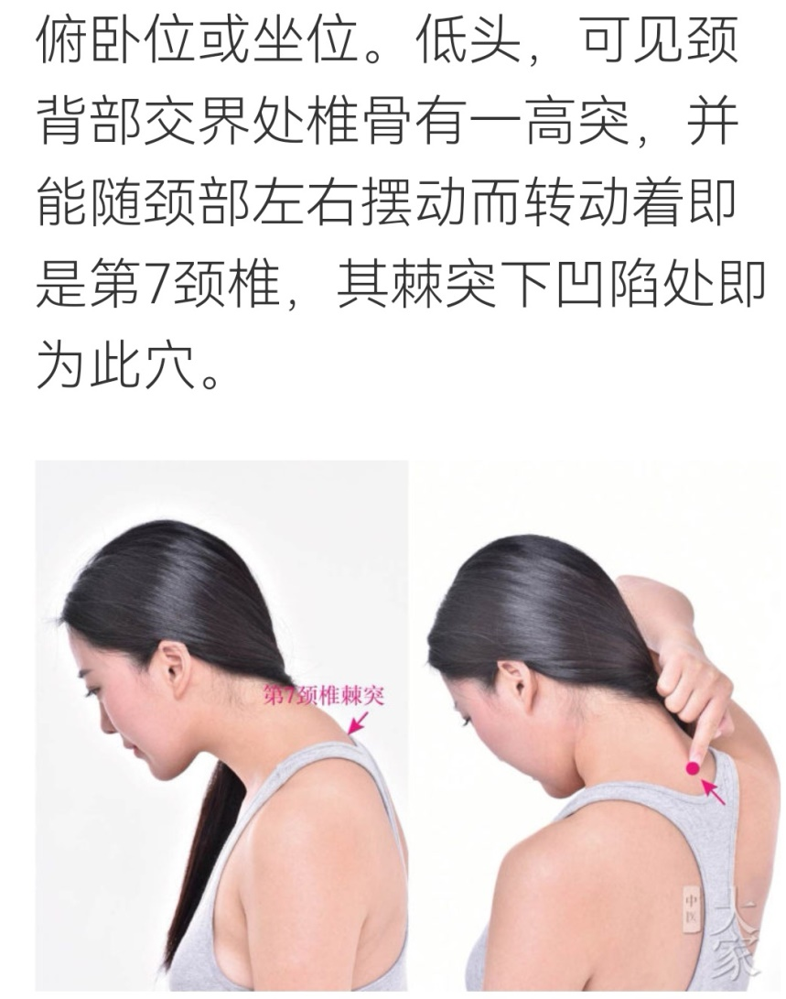
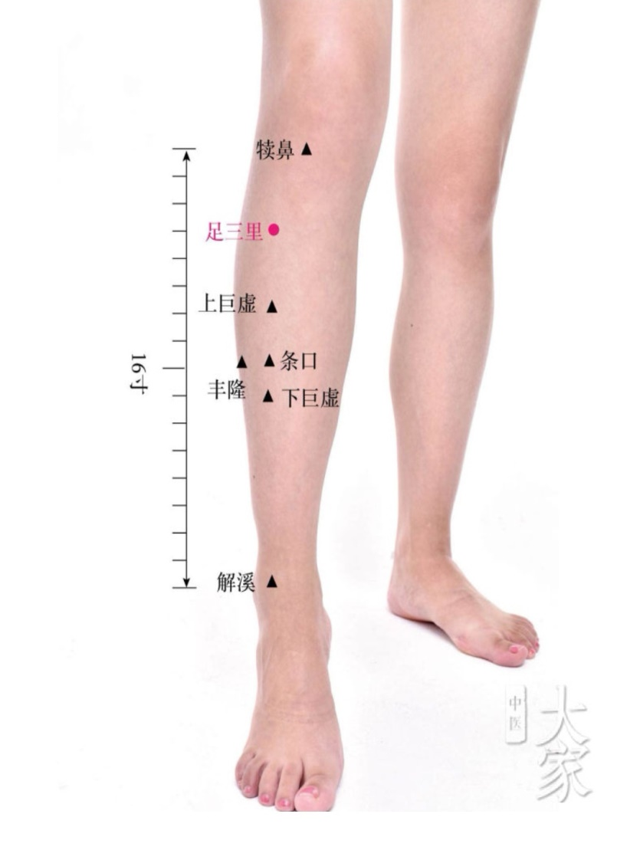

Slide 22
注意事项
禁灸：内热重、血虚有热、喉咙干痛禁灸
不要灸时间过长 10-20分钟为宜
灸完喝一些热水
劳累 饥饿 过饱 过虚不灸
2个小时内不要吹风 、碰冷水
熏房间：平时可以用艾叶熏熏房间杀菌
注：（不要用艾条熏，太浪费了，药店都有卖干的艾叶，买一斤可以用很长时间）

Slide 23
刮痧法
如果出现上呼吸道感染症状的，可以尝试用刮痧板或梳子背面对肺经进行刮試，涂一些润滑油，方向从上向下，速度力度适中即可，不要强求出痧，可有效促进肺经气化功能，使经脉中淤堵痰湿排出，减轻肺脏负荷，促进免疫调整和自愈
推荐此手法，适用症状：咳嗽、发烧、怕冷、嗓子疼痛、嗓子痒不舒服

Slide 24
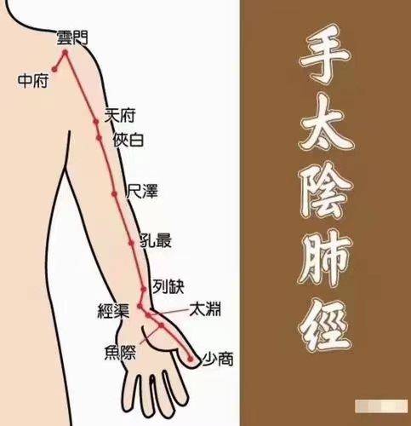
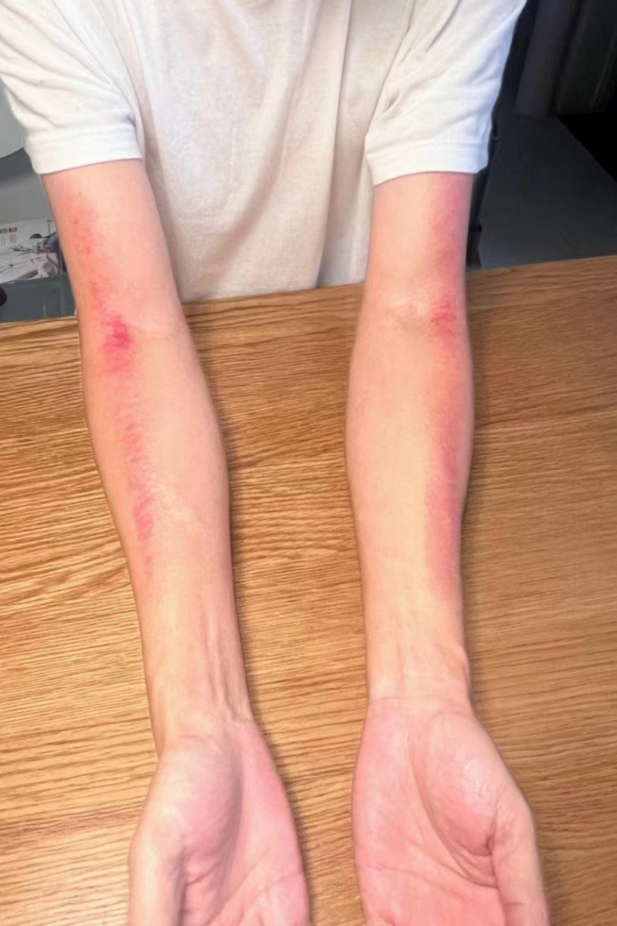
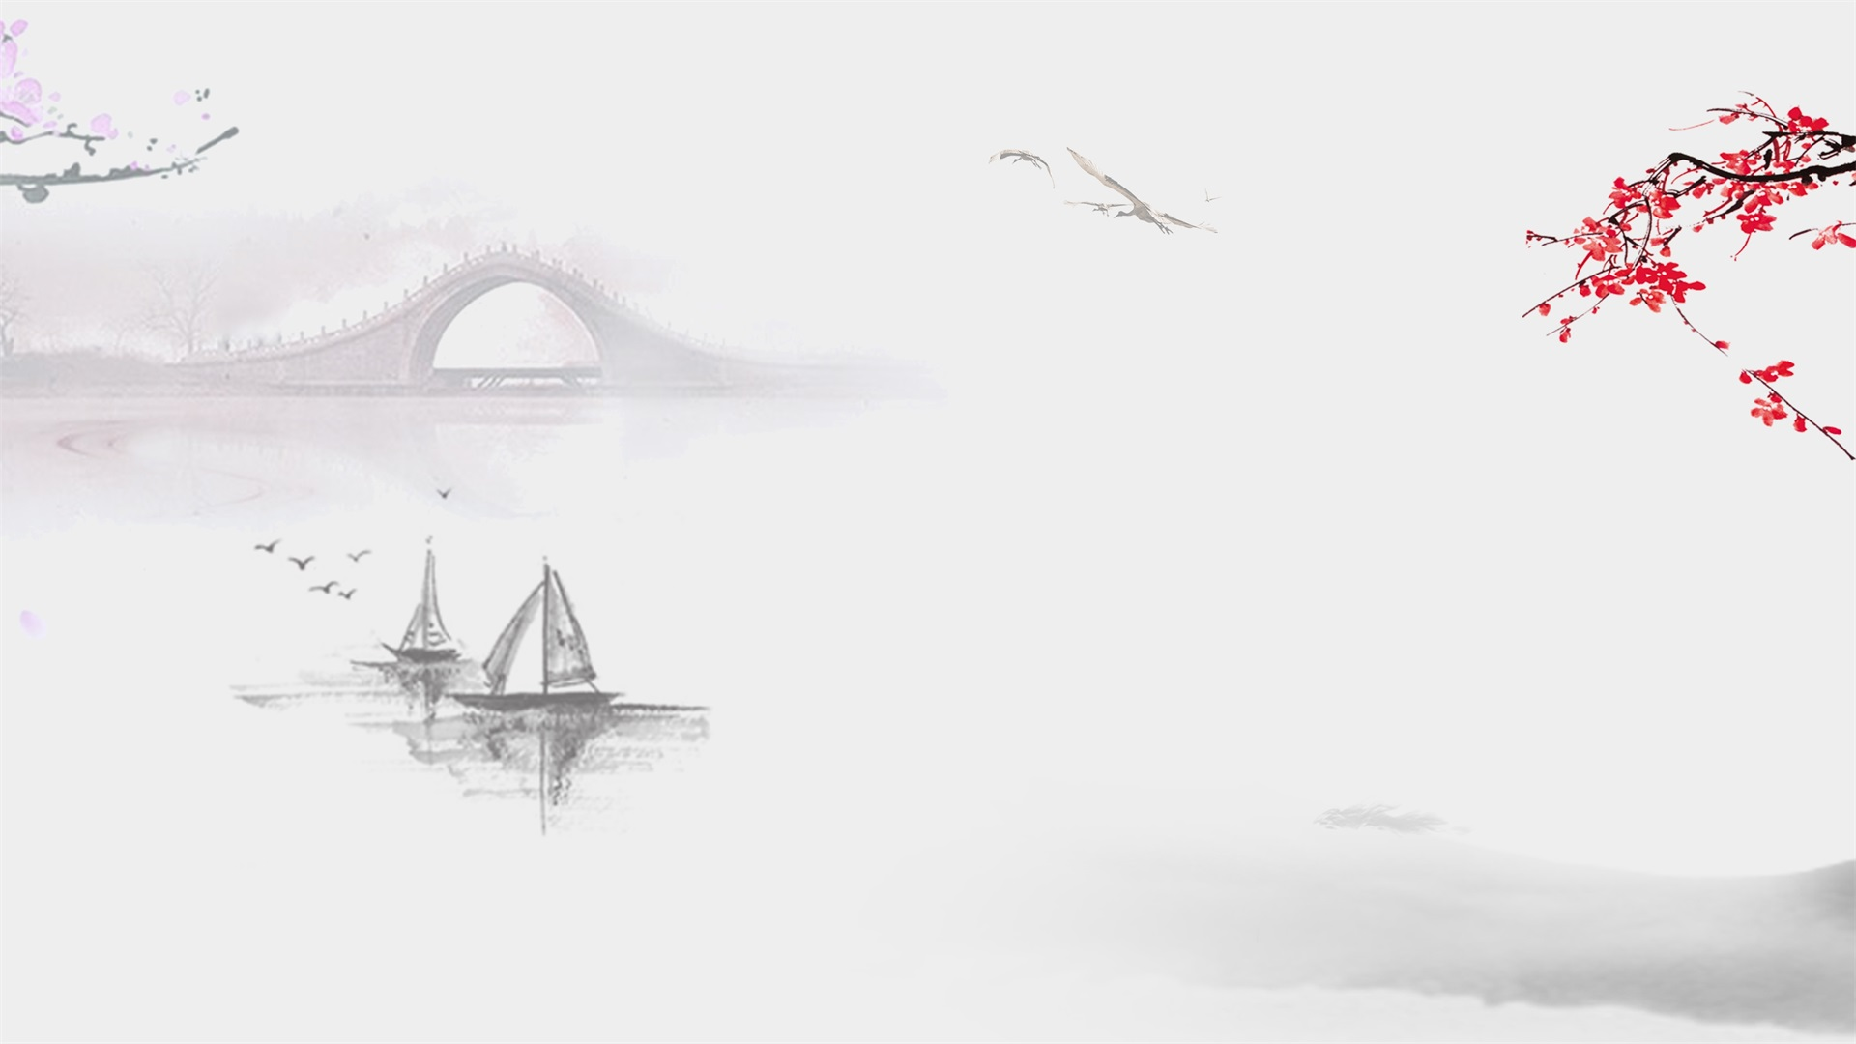

Slide 25
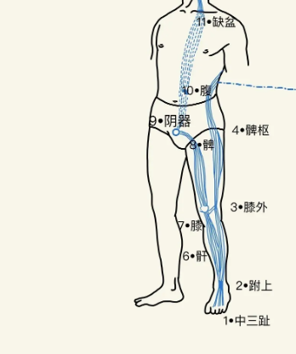
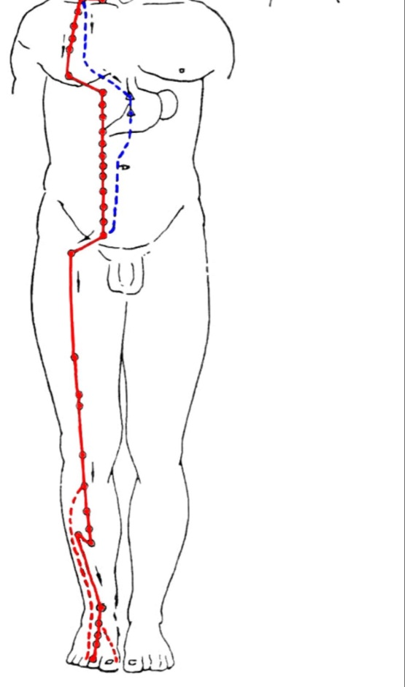
恶心、呕吐、不想吃东西-
刮痧：足阳明胃经、足少阳胆经
足阳明胃经
足少阳胆经

Slide 26
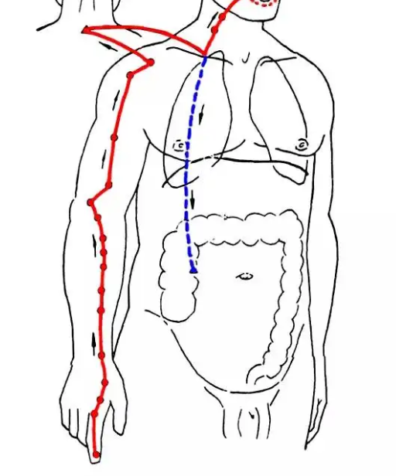
便秘
刮痧：胃经、大肠经、肺经都可以
足阳明胃经
手阳明大肠经

Slide 27
刺血法
不管阳不阳：
1）嗓子痛：刺少商穴和商阳穴、尺泽穴 放两滴血
2）头痛，眼红肿：刺耳尖和大敦穴放血两滴
3）高烧：刺曲池 大椎 尺泽 放血两滴
4）高血压：刺耳尖、曲池、尺泽放血两滴
警惕：如果已经确证阳的，特别是有胸部憋闷，嗓子疼痛，呼吸不畅症状的，有必要针刺：商阳、少商、尺泽，用最快的方法把疫毒之邪气排出
（刺之前把针刺部位搓揉发热、往下捋一捋，可以采用血糖针，痛感小，每人刺一次就可，可以两只手都刺）

Slide 28
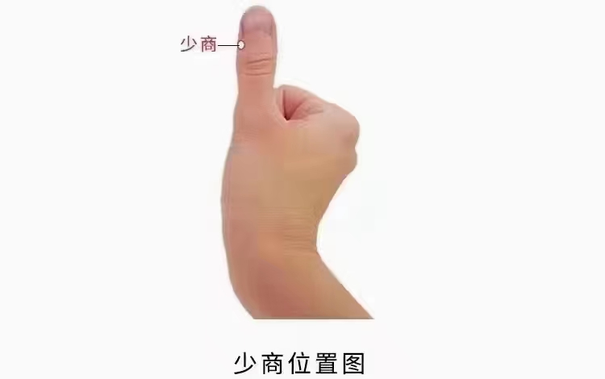
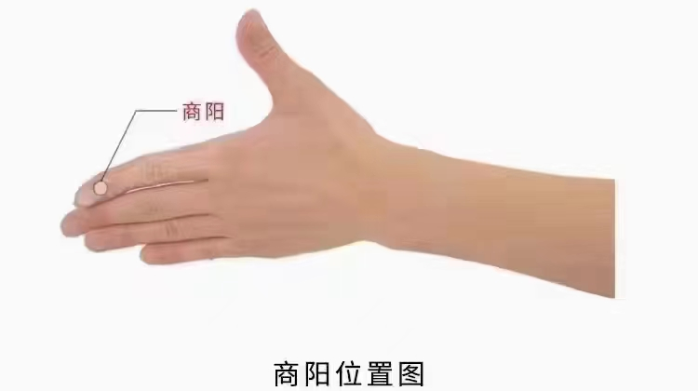
嗓子痛
针刺少商、商阳
、尺泽

Slide 29
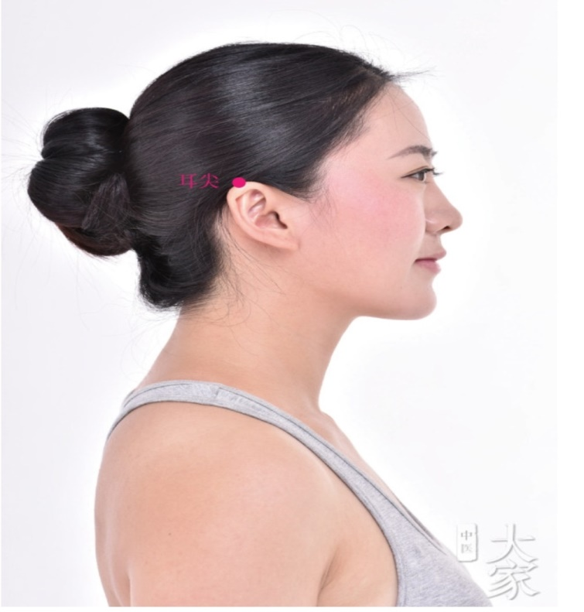
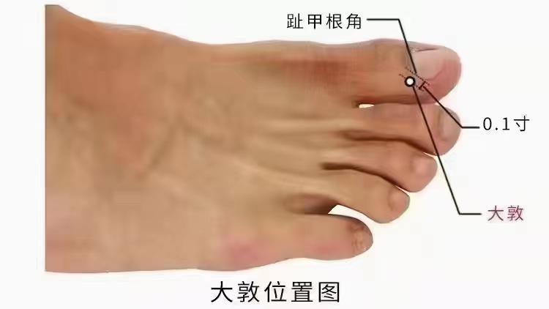
头痛、眼红肿
刺 耳尖、大敦

Slide 30
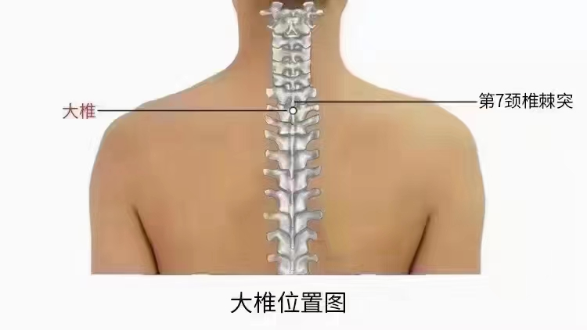
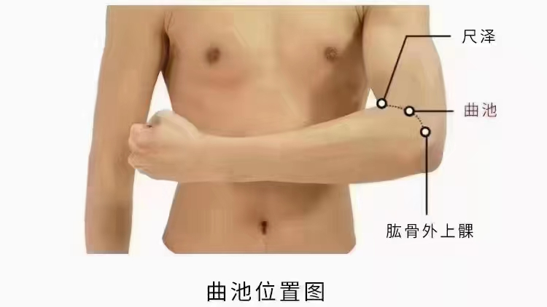
高烧
刺大椎 、曲池 、尺泽
或大椎、少商、商阳
高血压
刺尺泽、曲池

Slide 31
小儿退烧--开天河水
揉一揉外关 用手顺着推向指端
手法：让中指弓过来 轻轻揉劳宫穴
几下就退烧了
散天河水：揉按几下间使穴
寒三关向内推 热三关向指端推
男左女右，也可以两只手都做
嘴青、脸白为寒； 脸色红、唇红为热
（具体操作方法在视频中可以学习）

Slide 32
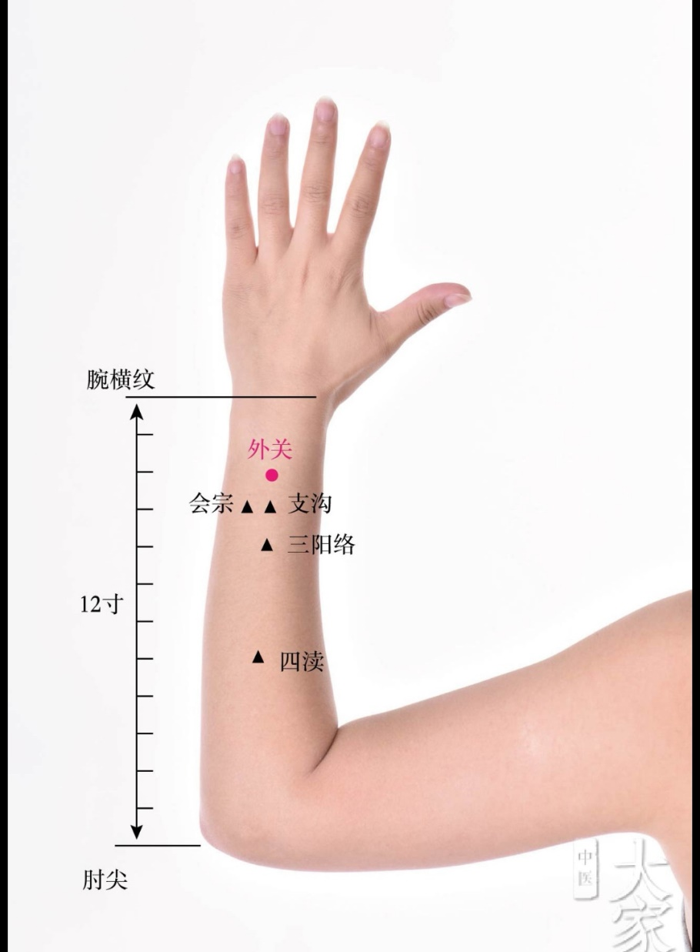
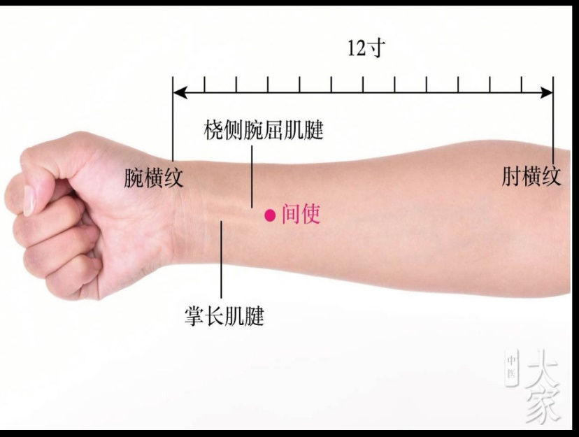
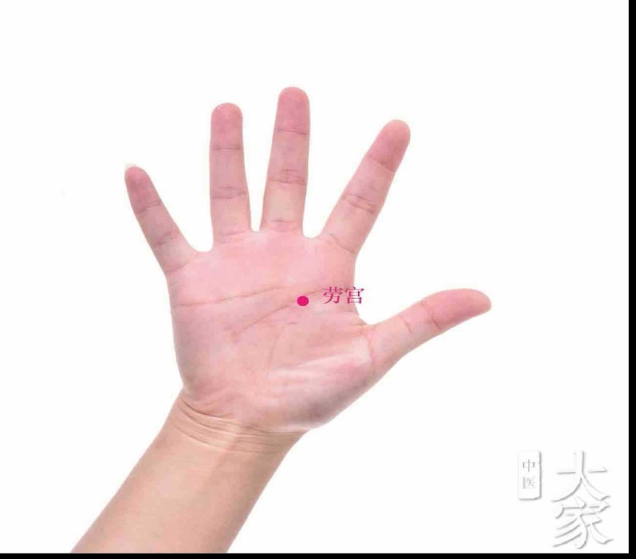

Slide 33
药食同源
无汗、身冷、酸痛，要先用温热的东西发汗，
*如：姜枣汤、生姜紫苏水、艾叶花椒生姜水泡脚，用姜片擦拭大椎穴等，及时钻被子发汗。简便易行。
*有嗓子疼时，要观察喉咙红肿不，不红肿又没汗的嗓子疼，就要考虑风寒束表了，需要用热药解表发汗，通道打开了，自然嗓子也好多。
*如果咽部红肿疼痛，可以考虑刮痧指尖放血的方法。

Slide 34
中成药选用:
1、发热、怕冷:麻杏止咳片+荆防颗粒或九味羌活颗粒；
有喉咙痛+玄麦甘结颗粒；或者银翘片+玄麦甘桔颗粒
2、发热怕冷+便秘的:防风通圣丸
3、发热怕冷+湿气重（舌苔白厚）:藿香正气水+荆防颗粒
4、发烧怕冷反复+口苦+鼻涕时青时黄、:小柴胡+荆防颗粒
5、发热怕冷+气虚、无力：参苏丸
6、发热怕冷在月经期：小柴胡颗粒+荆防颗粒
备注：没有荆防颗粒可以用风寒感冒颗粒。
同时可以拍打肺经促进肺部的邪气排出。或者用艾叶、花椒、生姜 煮水泡脚至微微出汗 可以退烧缓解身体疼痛（勿大汗 伤元气）。

Slide 35
古今治疫名方-大青龙汤
《伤寒论》：太阳中风，脉浮紧，发热恶寒，身疼痛，不汗出而烦躁者，大青龙汤主之。若脉微弱，汗出恶风者，不可服之，服之则厥逆，此为逆也。
麻黄6 桂枝10 炙甘草10 杏仁10 生姜三片 大枣十枚 石膏30
适用范围：外寒内热—高烧、怕冷、身体疼痛 、烦躁、不出汗、或喉咙干痛可选用，有汗不用，烧退症状减轻就可以停药

Slide 36
清肺排毒汤—临床治疗第一首推荐方
麻黄9 炙甘草6 杏仁9 生石膏15-30 桂枝9
泽泻9 猪苓9 白术9 茯苓15 柴胡16 黄芩6
姜半夏9 生姜9 紫菀9 冬花9 射干9 细辛6
山药12 枳实6 陈皮6 藿香9
适用于轻型、普通型、重型患者，在危重型患者救治中可结合患者实际情况合理使用。

Slide 37
清肺排毒汤—临床治疗第一首推荐方
注意事项：（1）一个疗程结束后，如疗效明显，继续进行下一个疗程，同时可在此基础上辨证加减用药（如出现阴虚，麻黄、桂枝、细辛应减量或减去）。如果疗效不明显，应参照国家和我省《诊疗方案》辨证施治。（2）如发病时已经服用其他中药汤剂或中成药，仍可使用清肺排毒汤。（3）伴腹泻者石膏应减量。大便不通伴高热者，应加大石膏用量（30g以上）或加大黄6～10g，以通腑泄热。（4）肾功能不全者，细辛、半夏用量均应酌减，推荐细辛3g、清半夏6g。（5）对于10岁以下患儿，药物用量应酌减，特别是细辛应减为3g或以下。（6）应用清肺排毒汤建议不超过3个疗程。

Slide 38
宝瓶气—南怀瑾老师讲
气功中，以佛教密宗的宝瓶气，疗效最快而且可以百病总治，可以说其重要性，甚至超过中药。因此也可以说，中药有时可以不吃，宝瓶气却不可不练。但是，也不要过分迷信宝瓶气，以为练了宝瓶气就可以完全不需要服用中药，这必须要视每一个人的状况而定，不可一概而论。
宝瓶气之所以有迅速切实的疗效，原因在于它能在四、五天内迅速提升、加强吾人之肺功能。
肺功能提升的结果是，吾人全身之红血球可以吸收到更多的氧气，以供应全身细胞的需要。

Slide 39
宝瓶气
全身细胞获得充分的氧气之后，各部门的组织、器官、五脏六腑、四肢百骸，就可以正常的运作，不容易有缺氧的晴况产生。
四肢若缺氧，四肢便会感觉无力，大脑若缺氧，脑力便会变得迟钝不灵光，心脏若缺氧，胸口便会觉得闷，变得心胸不开朗，因此也快乐不起来，勉强要笑也会笑得不自然，变成皮笑肉不笑。所以要维护健康，强化肺功能是第一步工作。
强化肺功能的方法固然很多，如练深呼吸、慢跑、爬山、游泳都未尝不可，但以我的经验而论，练宝瓶气效果最直接、最快。

Slide 40
宝瓶气
练深呼吸虽然也可使肺部大开大阖，但在程度上，深呼吸还是不如宝瓶气；慢跑、爬山、游泳虽也可以加强肺功能，但它们都是以四肢的运动来带动肺部运动，效果比较间接，耗力多而收效少，何况慢跑、爬山、游泳都牵涉到空间、场地的问题，并非人人可行，天天可行，不像练宝瓶气，只要打开窗户使空气流通便可以做。——摘自南怀瑾老师
注：想学习打坐的可以 进“后续学习群” 每天晚上8点钟有直播

Slide 41
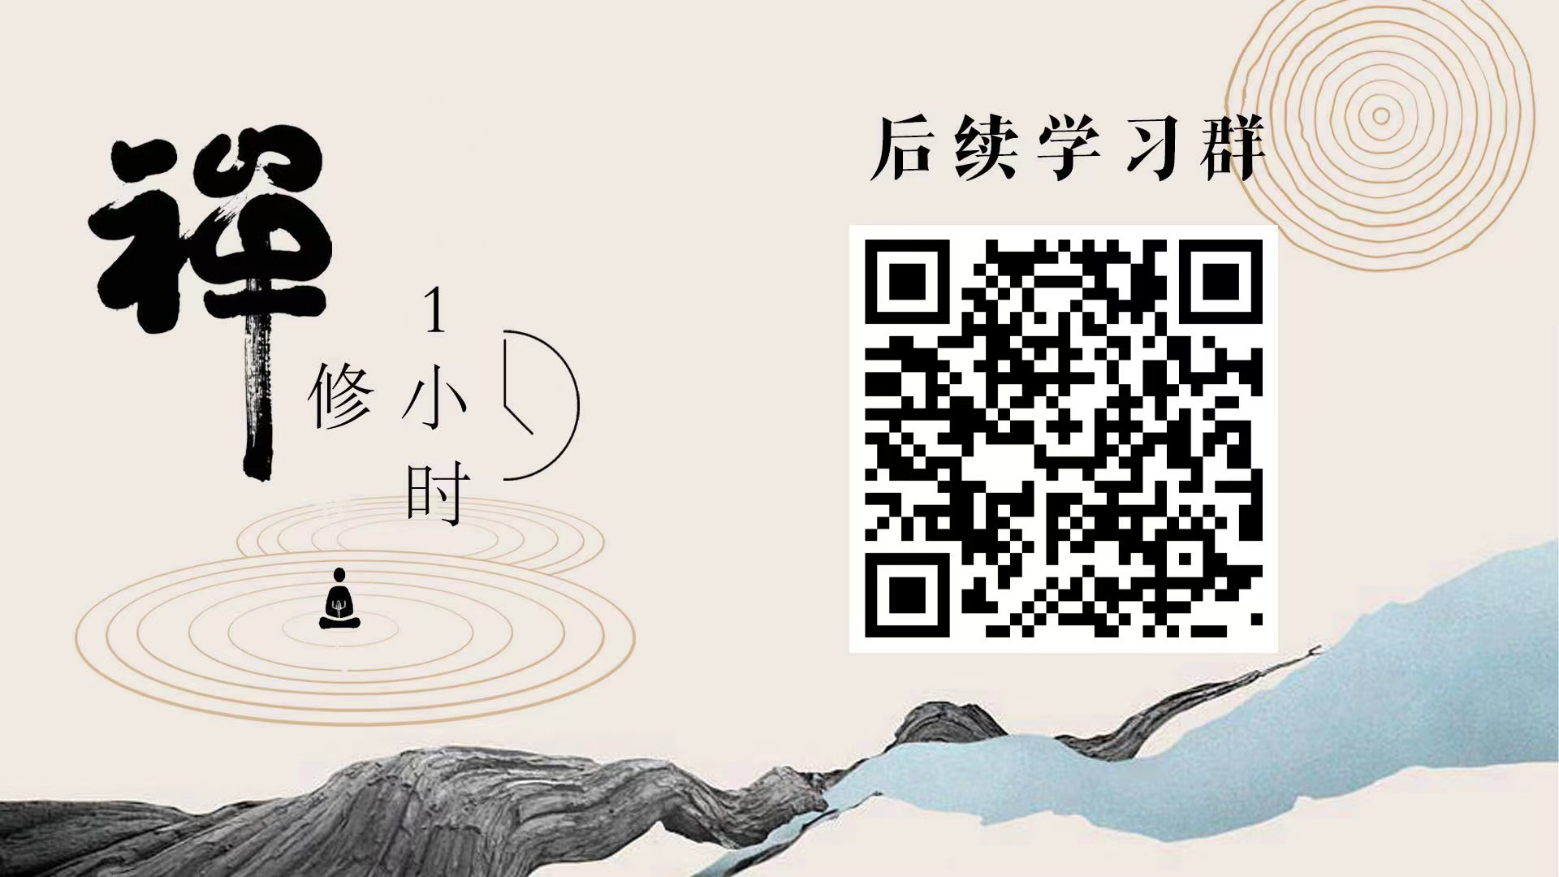

Slide 42
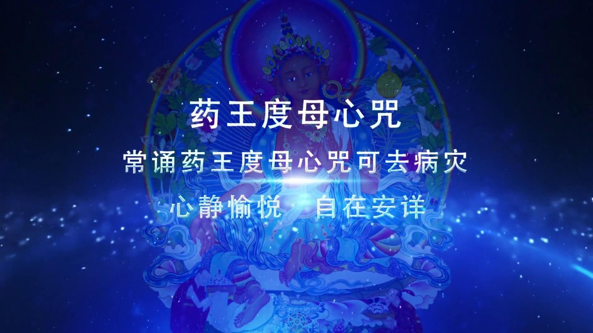

Slide 43
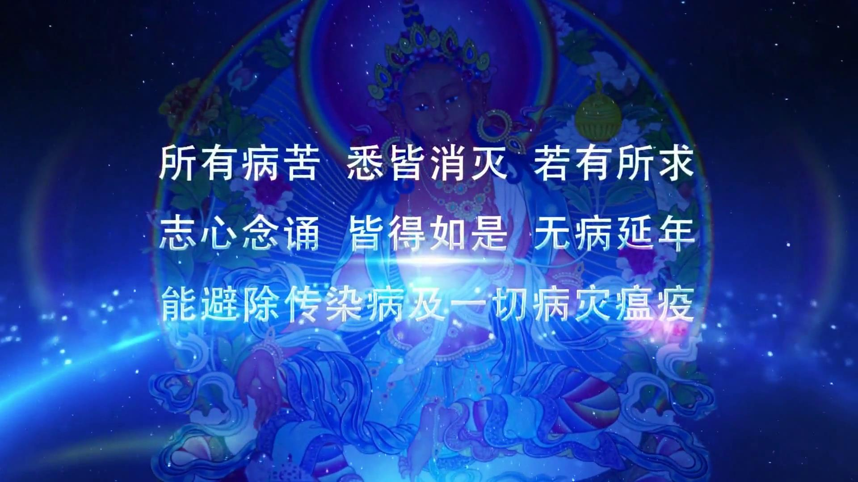

Slide 44
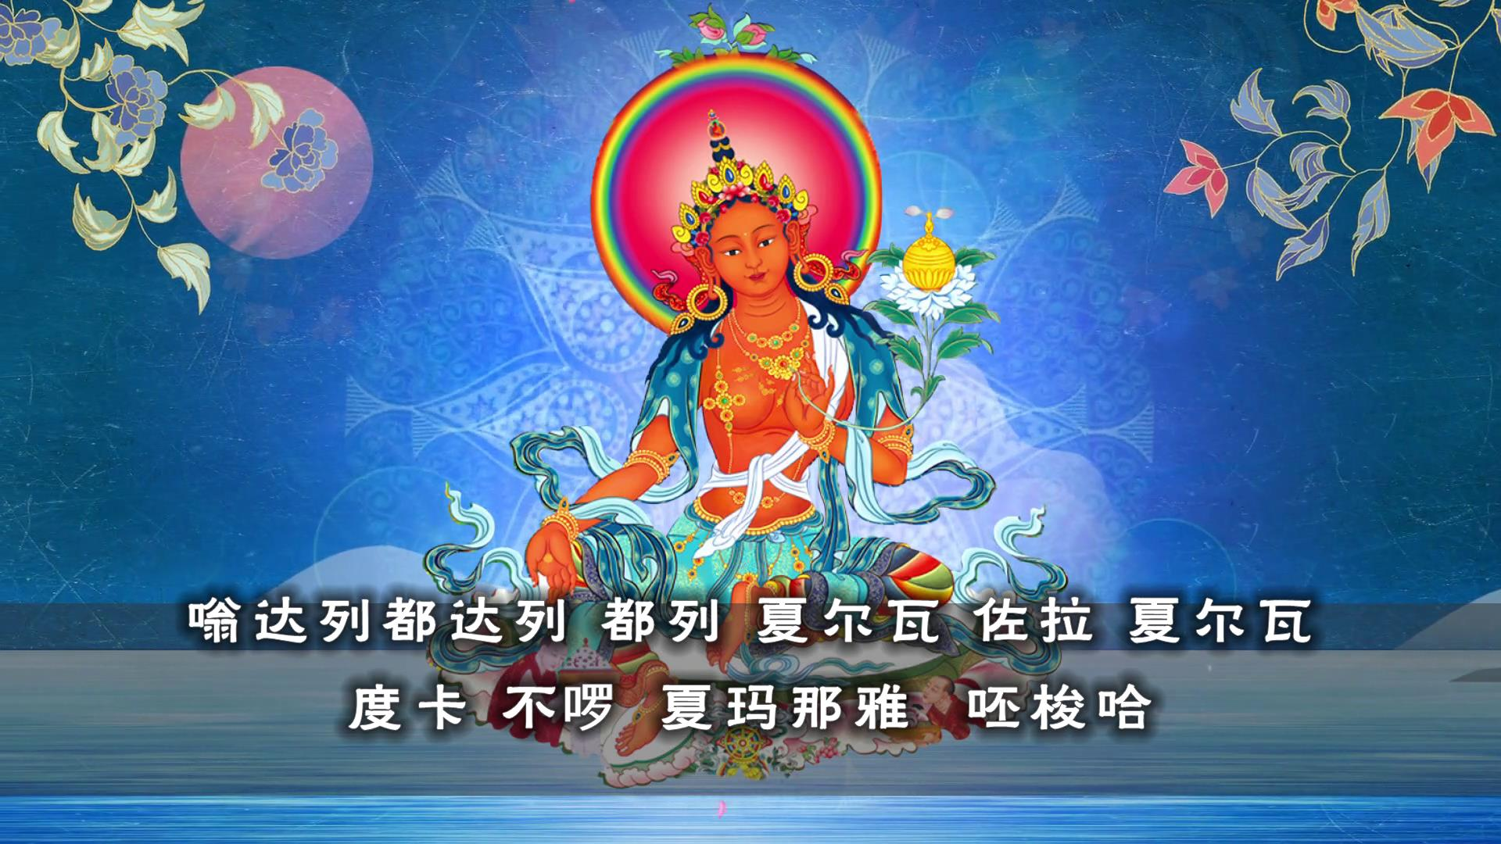

Slide 45
感谢大家！

